Slide 1
Карело-финский праздничный календарь

Slide 2
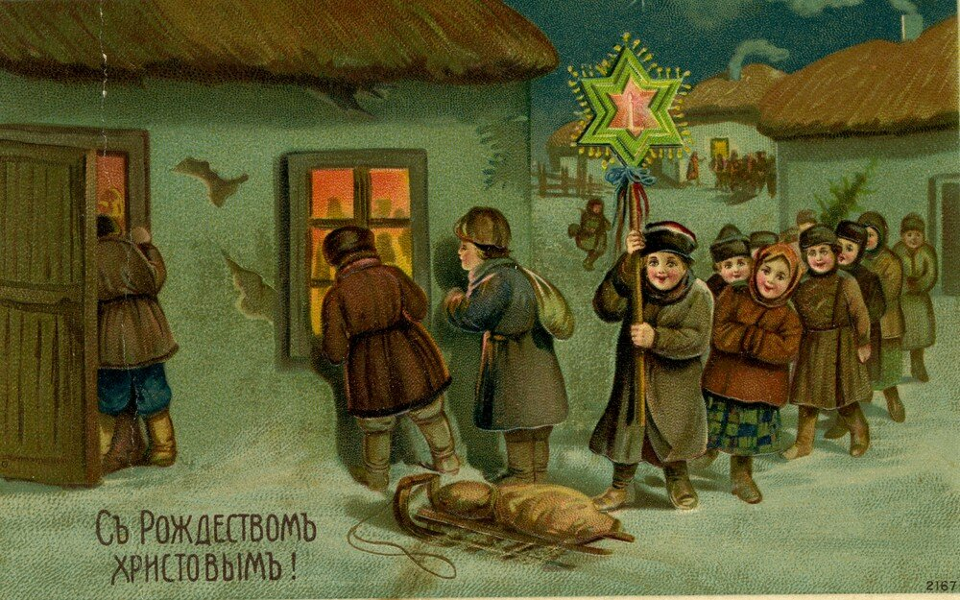
Рождество

Slide 3
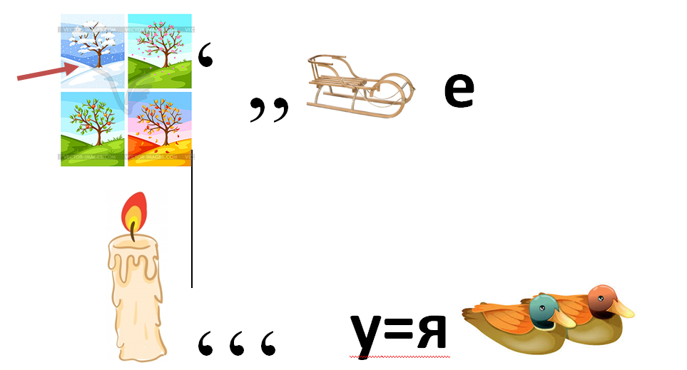
Зимние Святки
У=Я

Slide 4
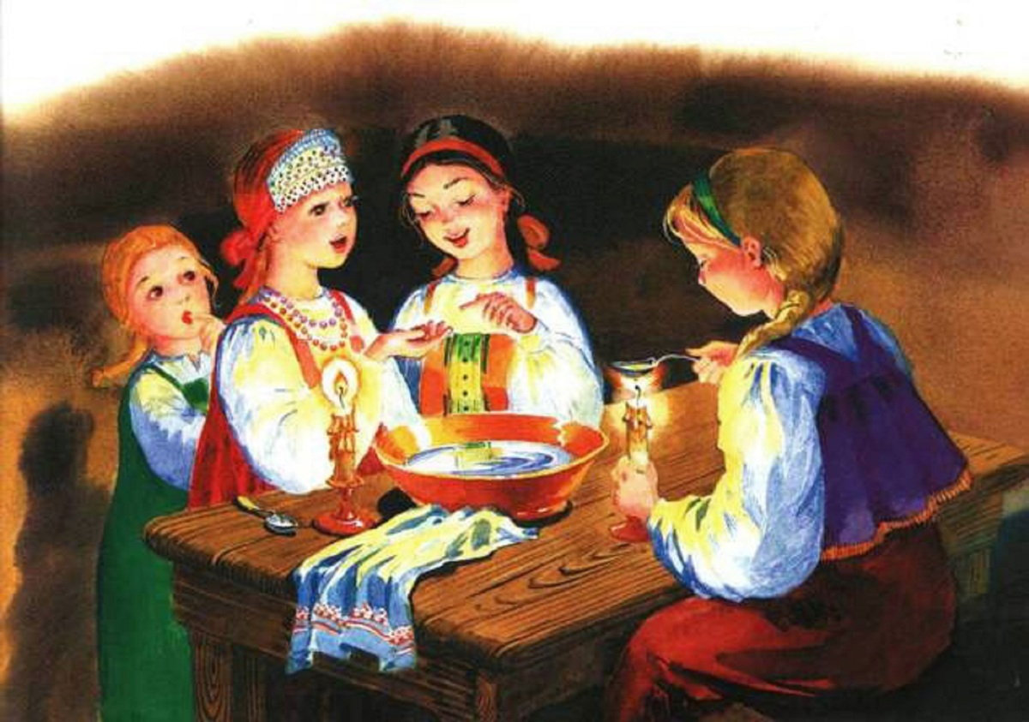

Slide 5
Приметы на Святки
Если в Святки деревья стоят в инее,
тогда овец будет больше.
а то они летом в лесу встретятся.
Если в Святки небо звёздное,
В Святки избу подметают в обратную сторону, от дверей,
то будет много грибов и гречихи.
В Святки не надо говорить ни о медведе, ни о волке,
то, летом во время цветения ржи бывает тихо и тепло.

Slide 6
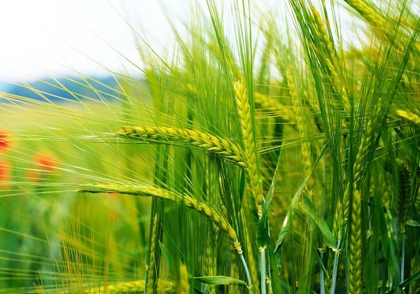
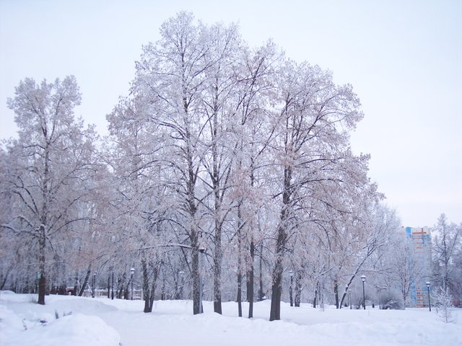
Приметы на Святки
Если в Святки деревья стоят в инее,
то летом во время цветения ржи бывает тихо и тепло.

Slide 7
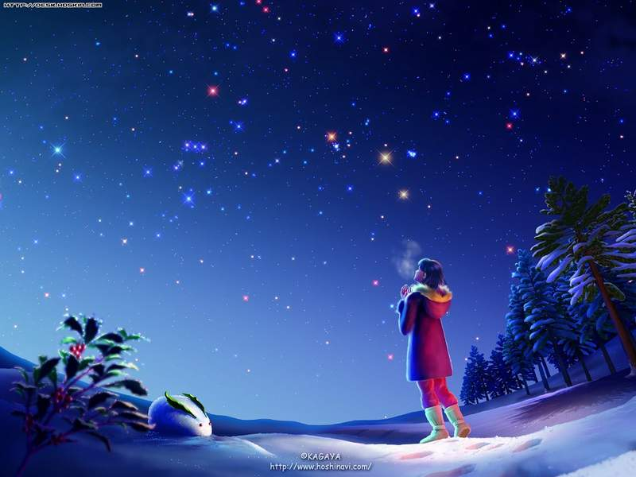
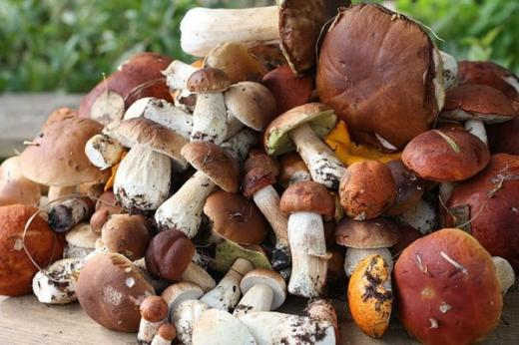
Приметы на Святки
Если в Святки небо звёздное,
то будет много грибов и гречихи.

Slide 8
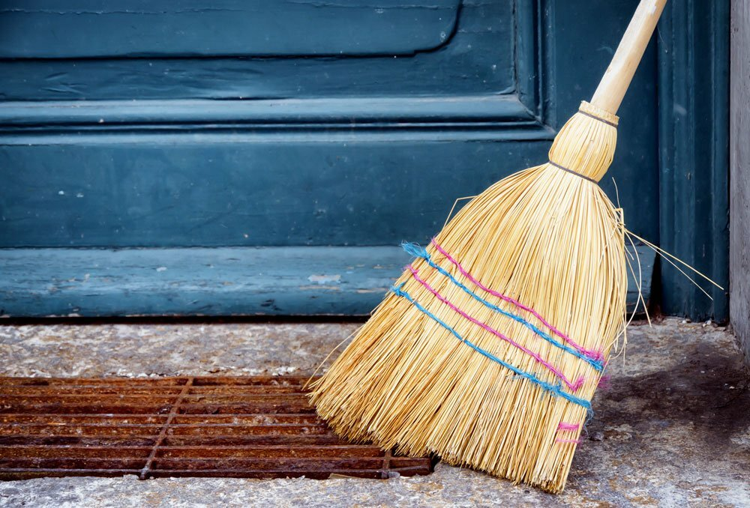
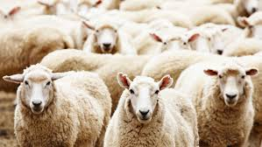
Приметы на Святки
В Святки избу подметают в обратную сторону, от дверей,
тогда овец будет больше.

Slide 9
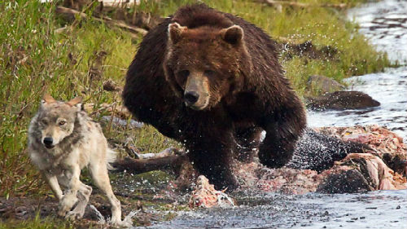
Приметы на Святки
В Святки не надо говорить ни о медведе, ни о волке,
а то они летом в лесу встретятся.

Slide 10
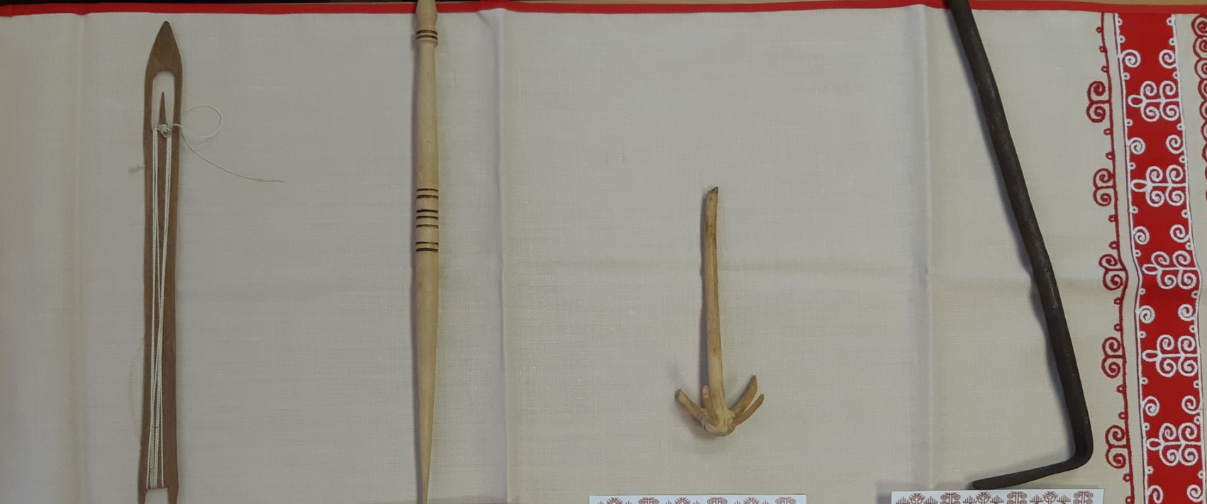

Slide 11
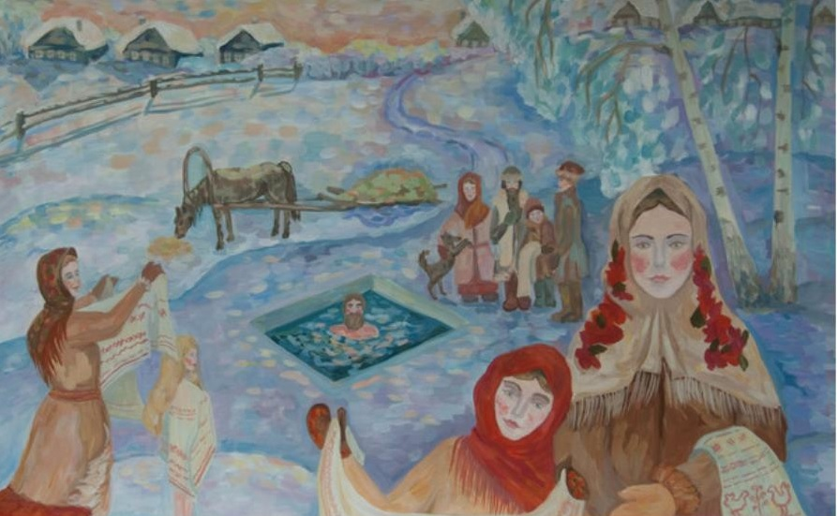
Крещение

Slide 12
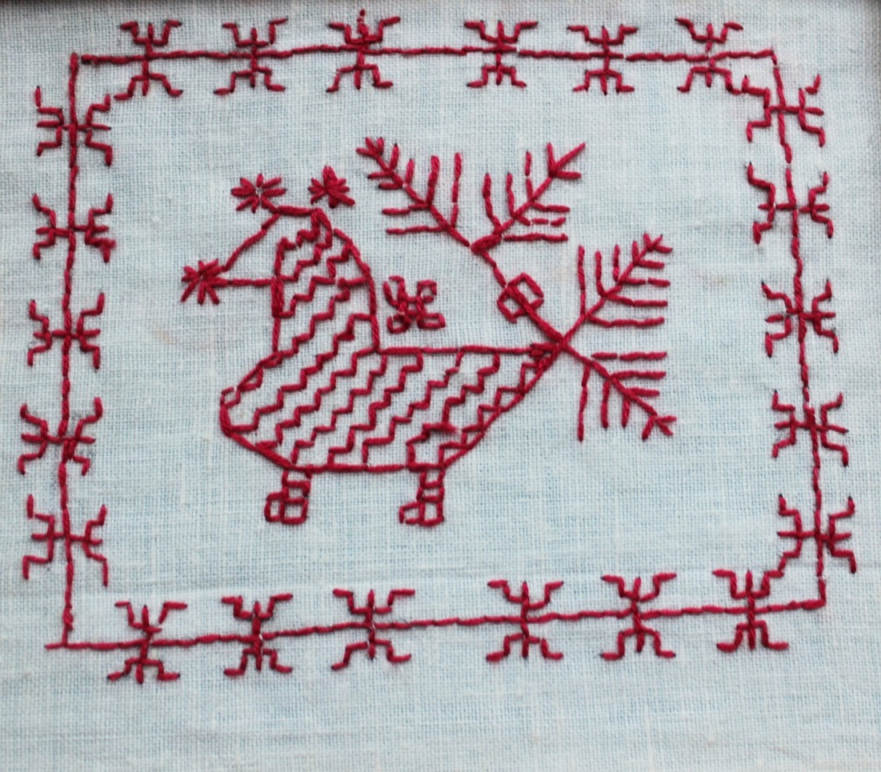
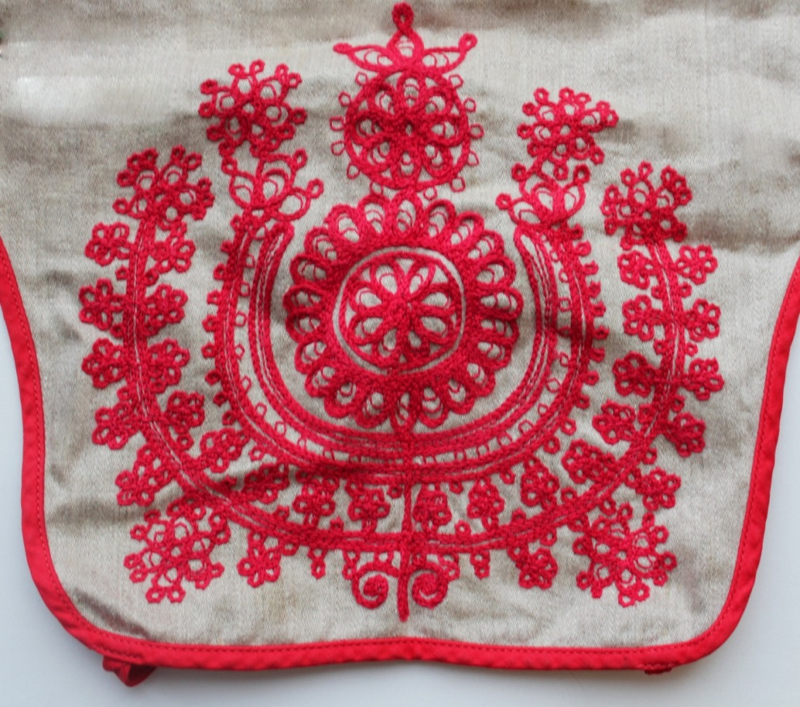
Для чего создавали вышивку?

Slide 13
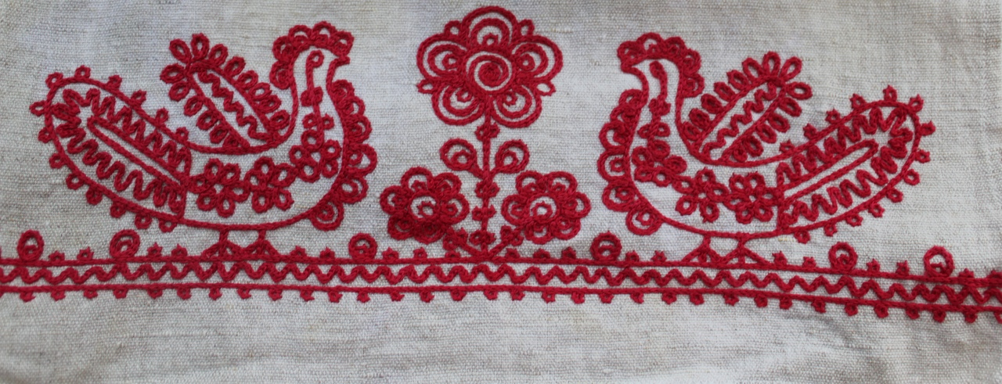
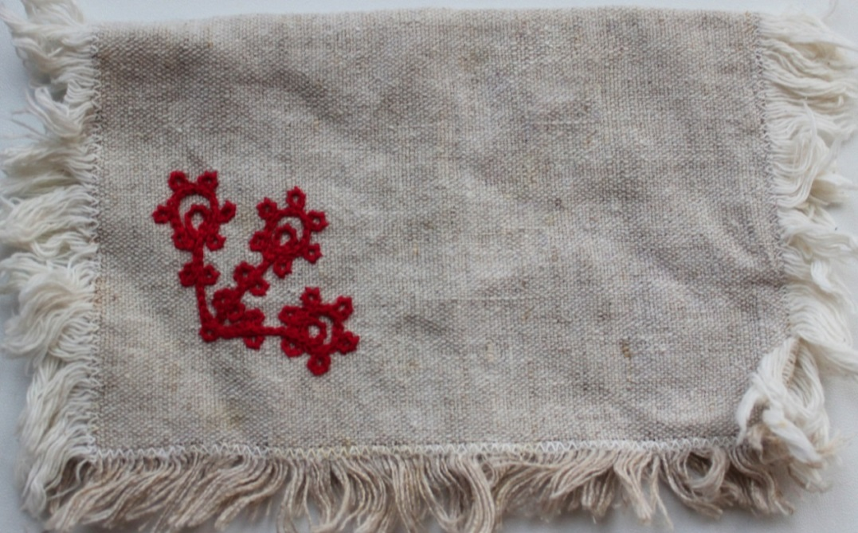
На чем можно было увидеть вышивку?

Slide 14
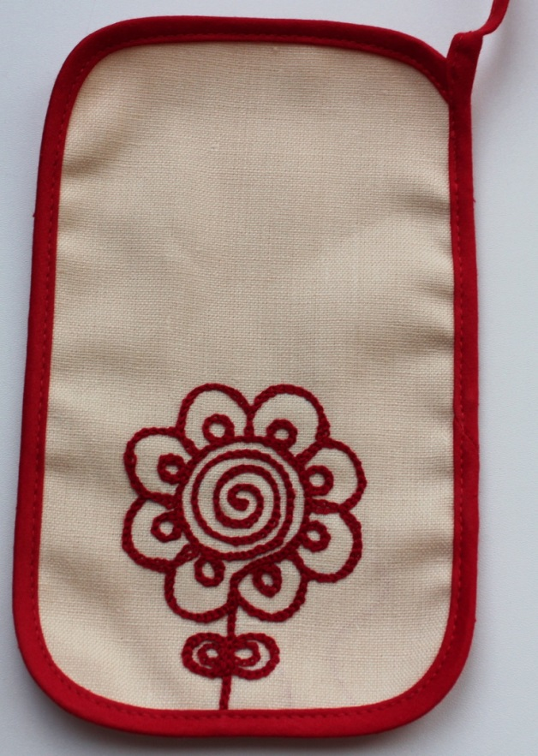
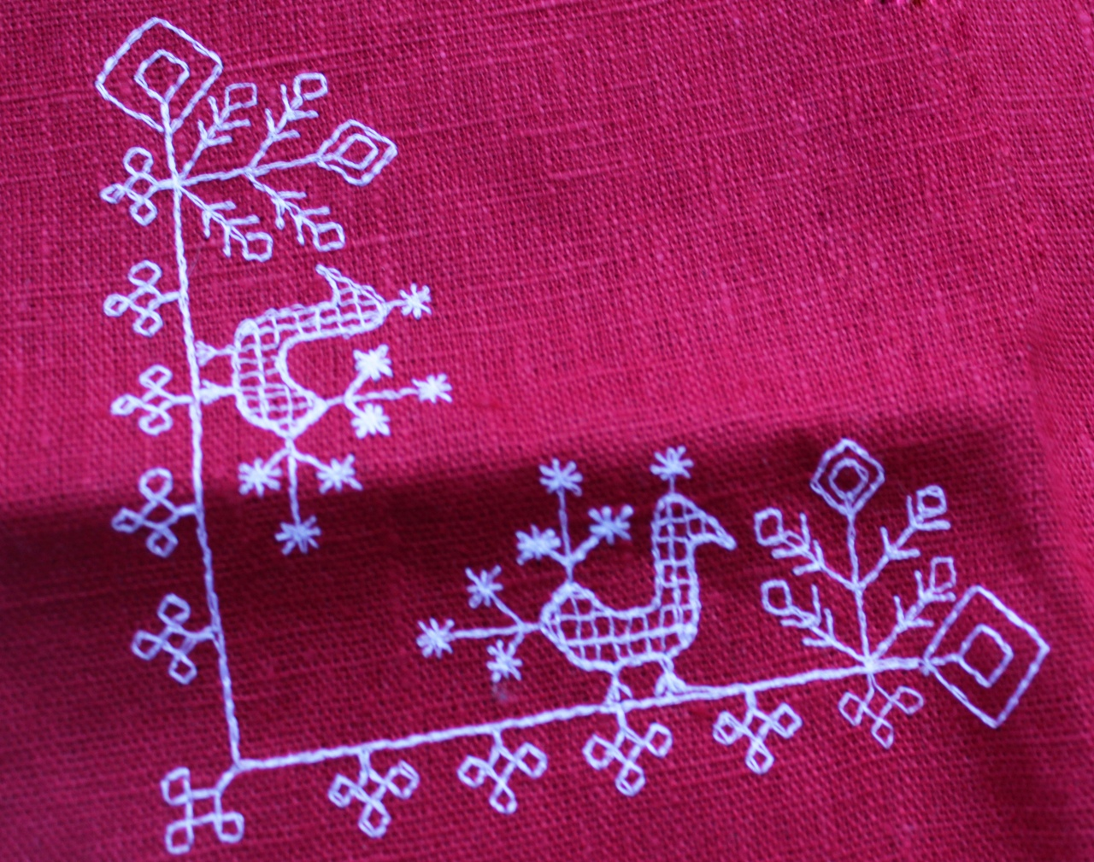
Символика цвета

Slide 15
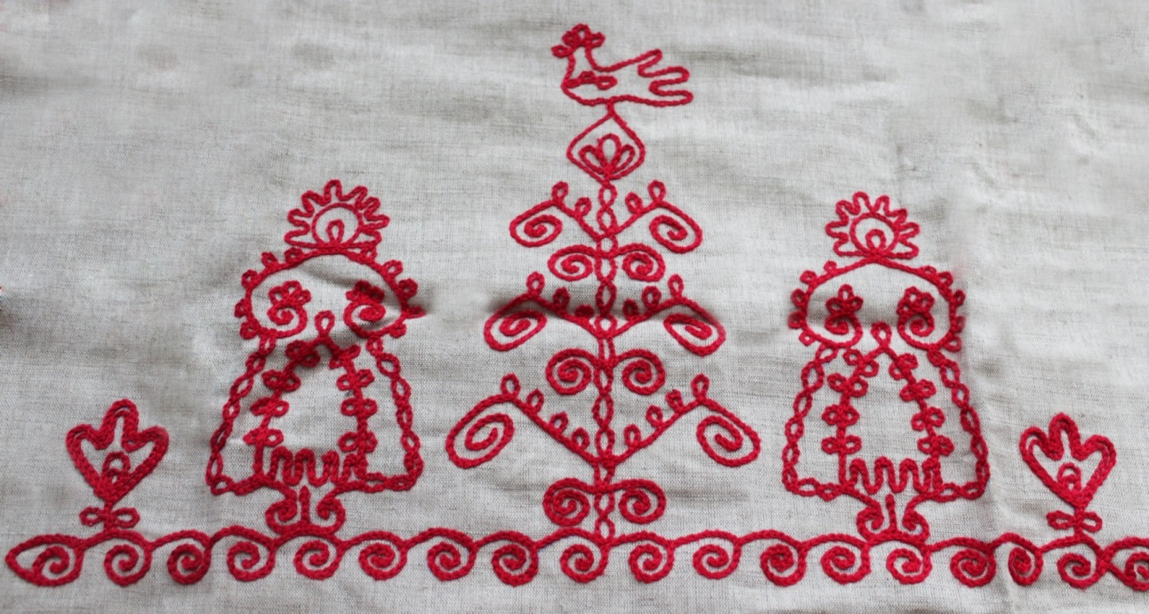
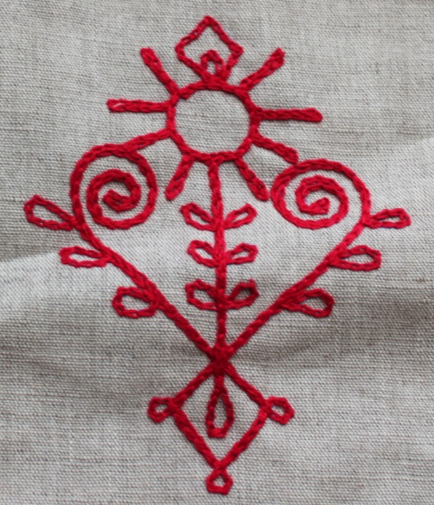
Значение символов

Slide 16
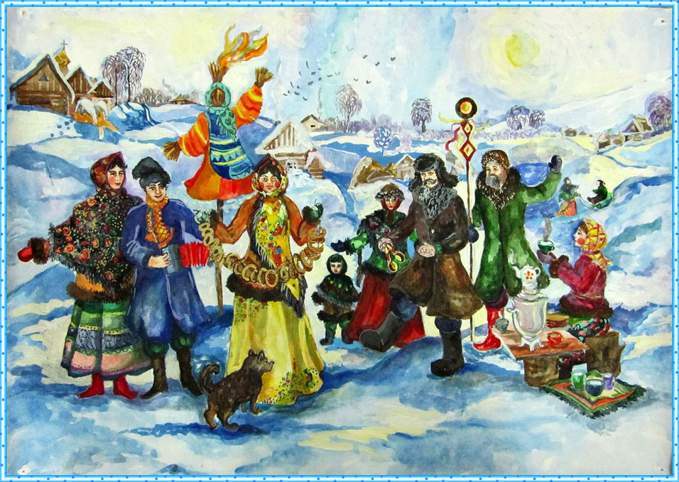
Масленица

Slide 17
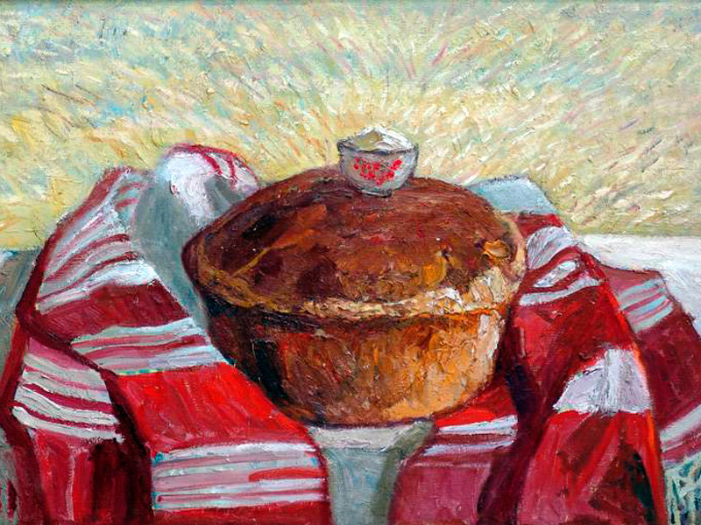

Slide 18
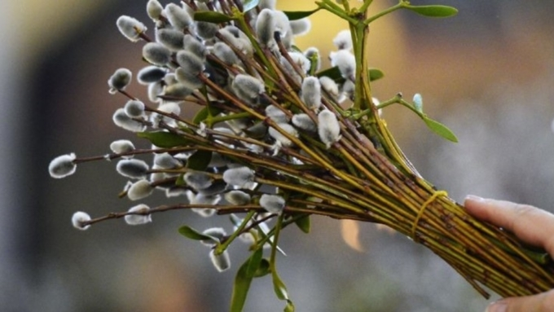
Пушистую веточку вербы
Сегодня ты в дом принеси,
Защиты от злобы и скверны
Сейчас у нее попроси.

Slide 19
Вербное воскресенье

Slide 20
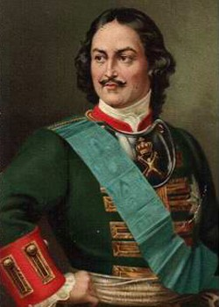
Великий Четверг

Slide 21
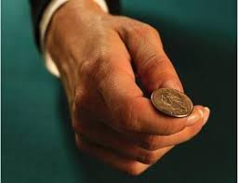
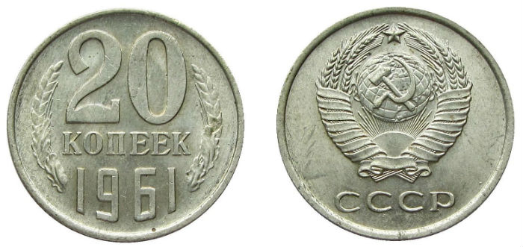

Slide 22
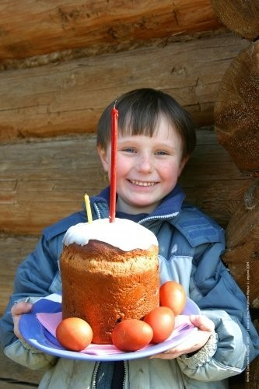
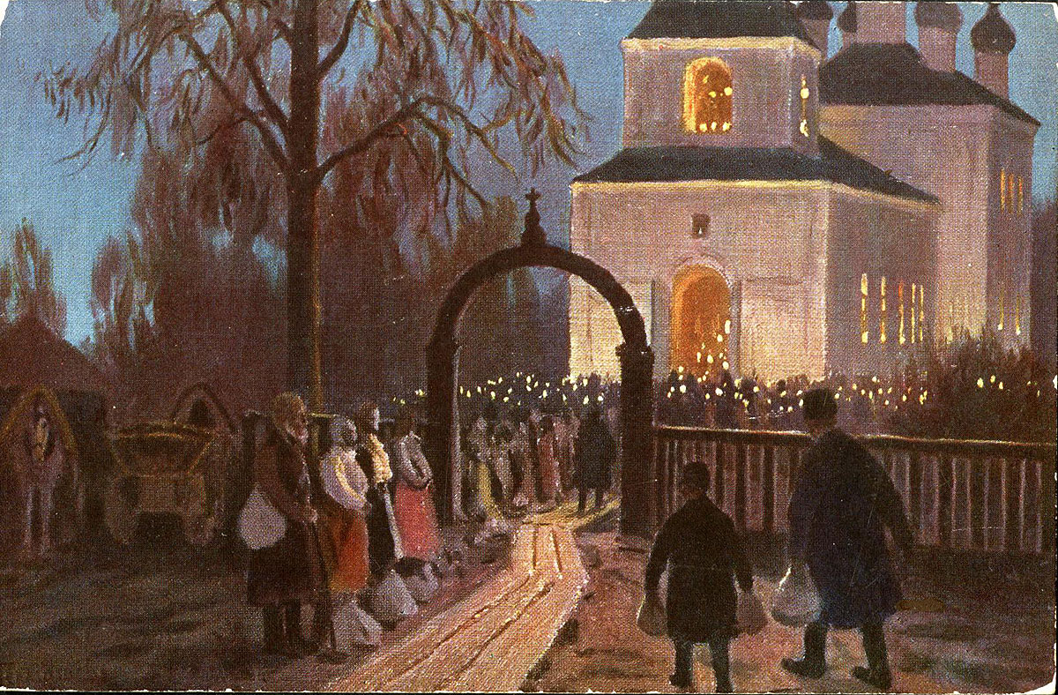
Пасха

Slide 23
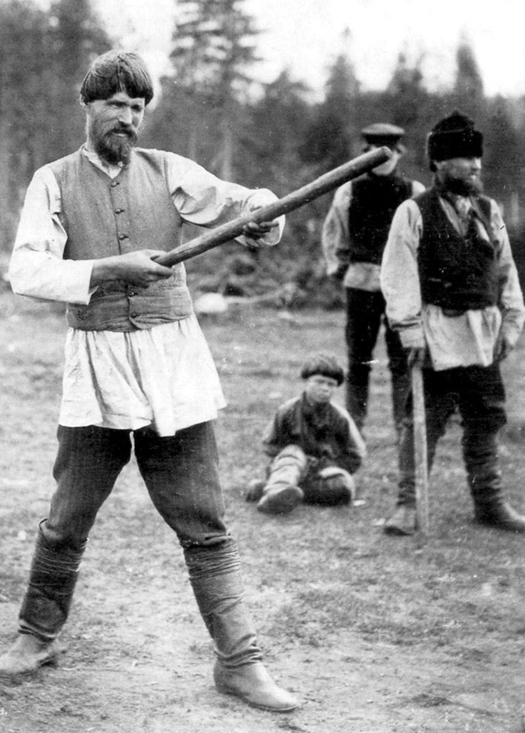
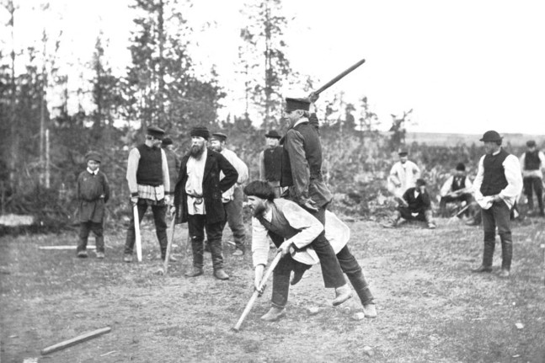

Slide 24
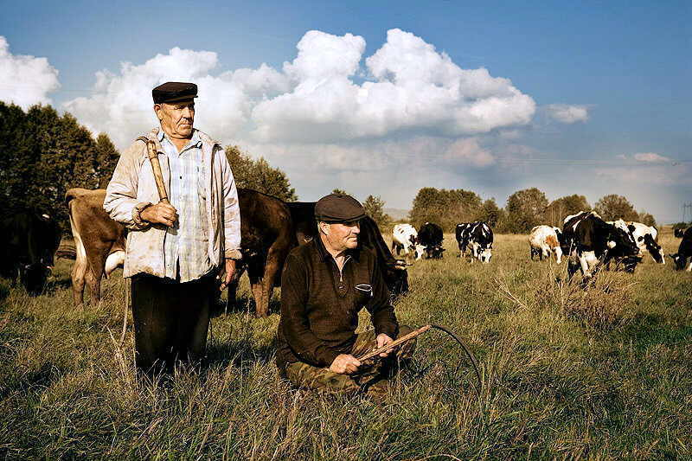
Егорьев день

Slide 25
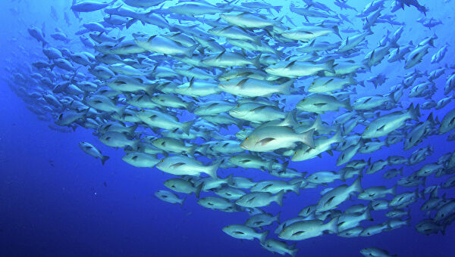
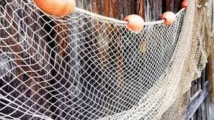
Сеть да рыбы
«Веркко!»
(«Сеть!»)
«Калат!» («Рыбы!»)

Slide 26
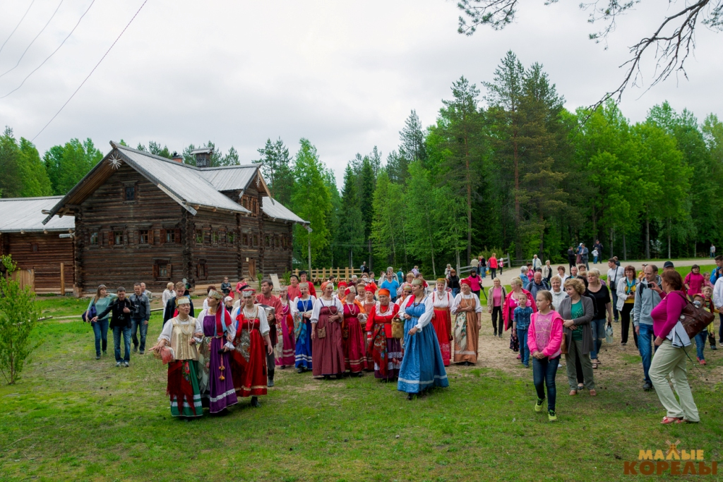
Летние Святки

Slide 27
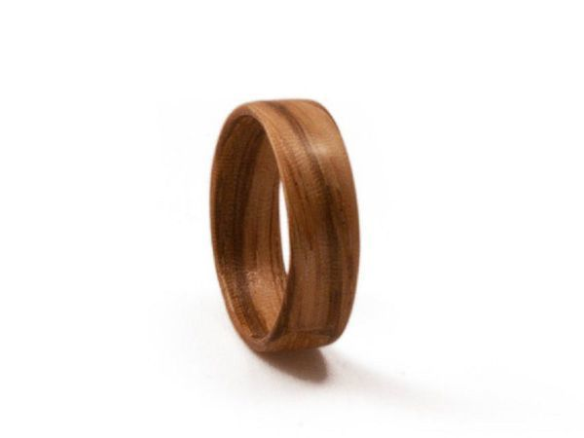
Колечко-колечко

Slide 28
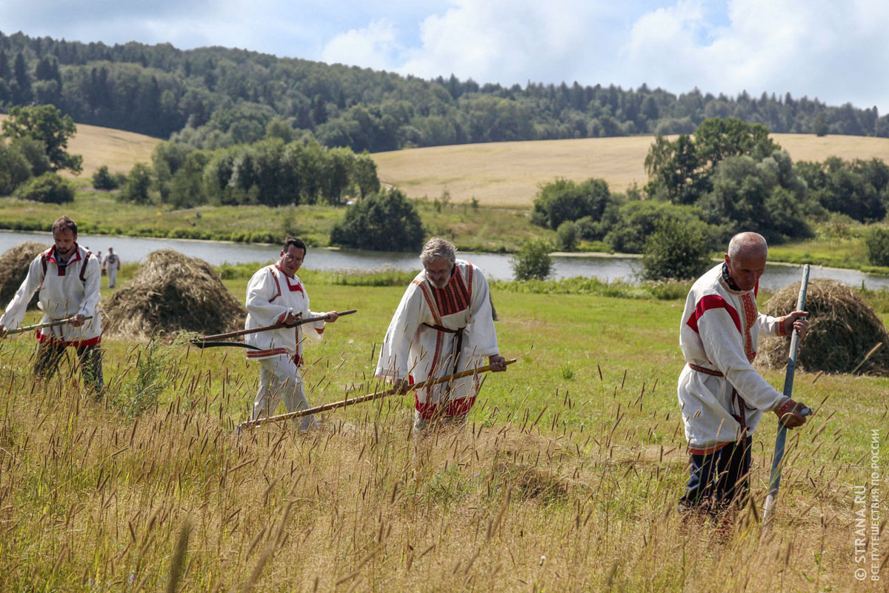
Ильин день

Slide 29
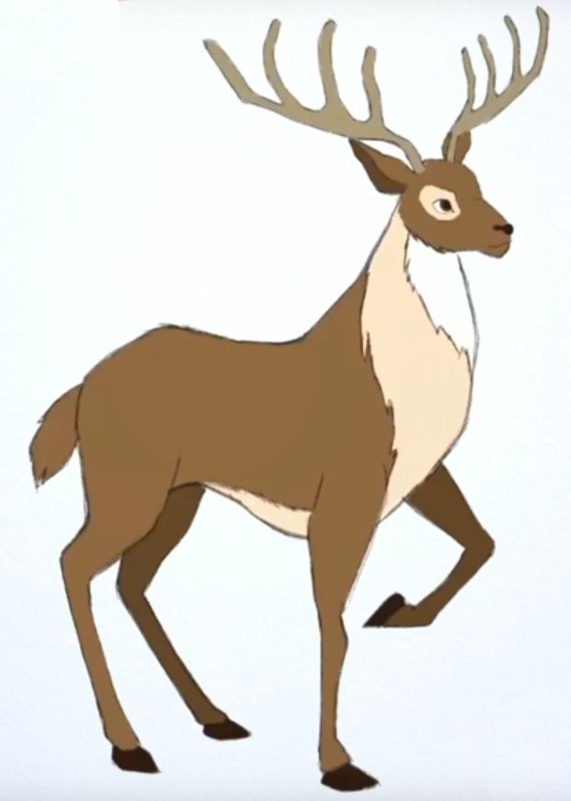
Олень
Ух ты, батюшка олень,
Отпусти меня на день
С утра до вечера
Вот тебе хомут.
Вот тебе хомут,
Вот тебе дуга.
Больше я тебе не слуга.

Slide 30
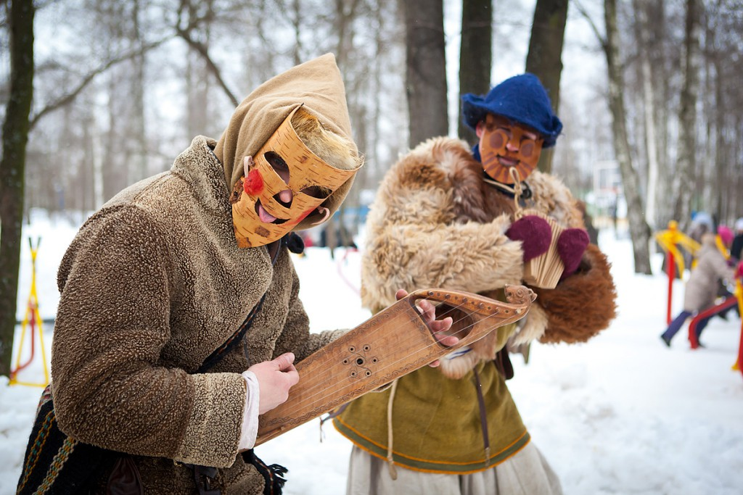
Кегри

Slide 31
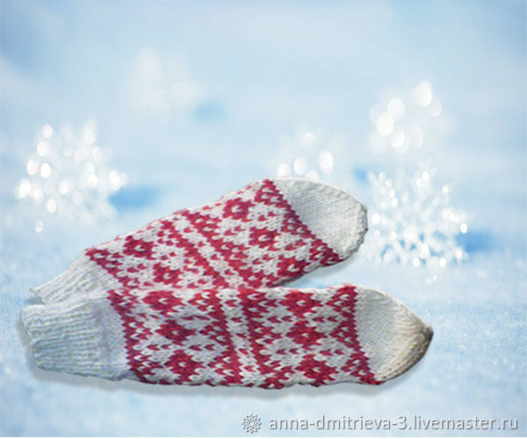
Киннас (Рукавица)

Slide 32
Kahoot.it

Slide 33
Спасибо за внимание!

